Slide 1
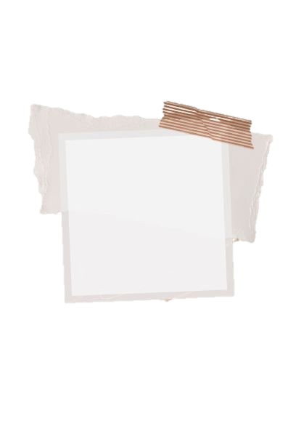
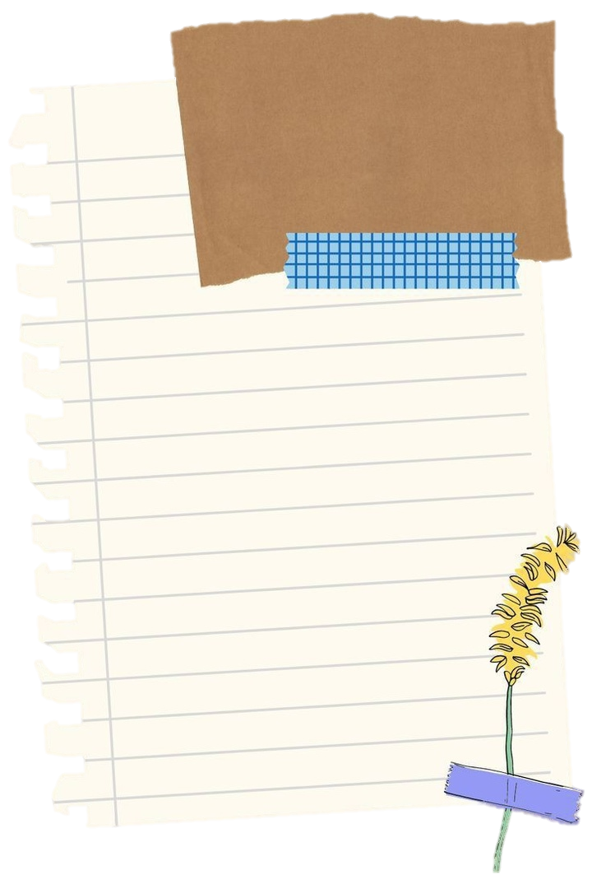
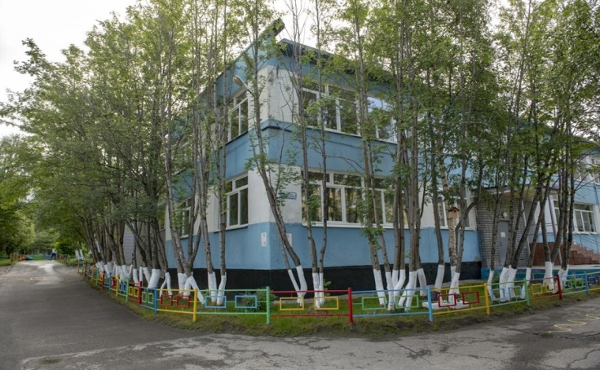
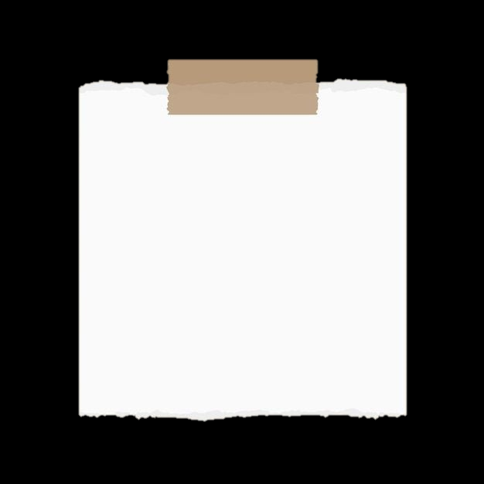

Муниципальное автономное дошкольное образовательное учреждение г. Мурманска № 78
Адрес: 183025, Российская Федерация, Мурманская область, г. Мурманск, ул. Капитана Буркова, д. 47
Заведующий МАДОУ: Мелихова Екатерина Вячеславовна
Адрес электронной почты : madou78@mail.ru
Официальный сайт : madou78.murm.prosadiki.ru

Slide 2
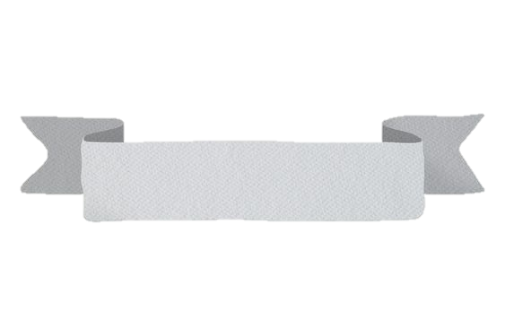

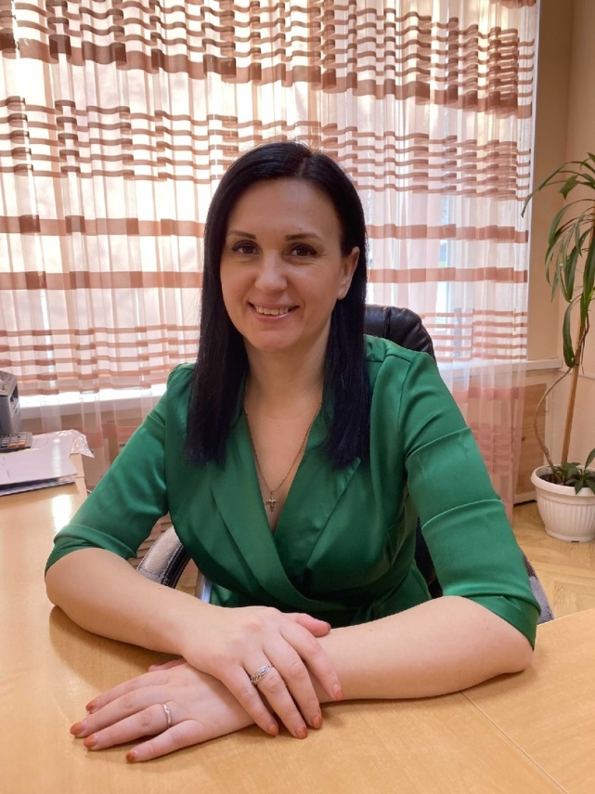
Заведующий МАДОУ г. Мурманска № 78 - Мелехова Екатерина Вячеславовна
С радостью представляем вам нашу уважаемую заведующую - Мелехову Екатерину Вячеславовну! С 30 апреля 2019 года она уверенно руководит нашим муниципальным автономным дошкольным образовательным учреждением, делая все возможное для того, чтобы каждый малыш получал лучшее образование и заботу
Екатерина Вячеславовна - настоящий профессионал своего дела, который любит свою работу и относится к каждому ребенку с особым вниманием и заботой. Она стремится создать атмосферу радости, заботы и тепла, чтобы дети чувствовали себя как дома, раскрывали свой потенциал и радостно открывали для себя мир знаний

